Slide 1
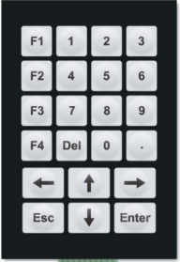
Переход на главный экран
Переход на настройки проботбоника
Переход на Настройки связи
Переход на просмотр ошибок

Slide 2
Главный экран
Auto mode ON
Auto mode OFF
A
u
t
o
m
o
d
e
O F F
R e a d y f o r s e l e c t i o n
Ready for selection
Executing selection
Executing return
Errors, press F4
I n d i c a t i o n- > E n t e r
Next sel. in %d s -
в случае, если
переключатель
на автомате
При нажатии на клавишу Enter, происходит переход на страницу “Индикация”

Slide 3


Индикация
I n d i c a t i o n
1 . D I
T o ma i n - > E s c
При нажатии на клавиши вверх и вниз происходит переключение, при нажатии на Esc – переход на
Главный экран

Slide 4
Параметры проботбора

